Slide 1
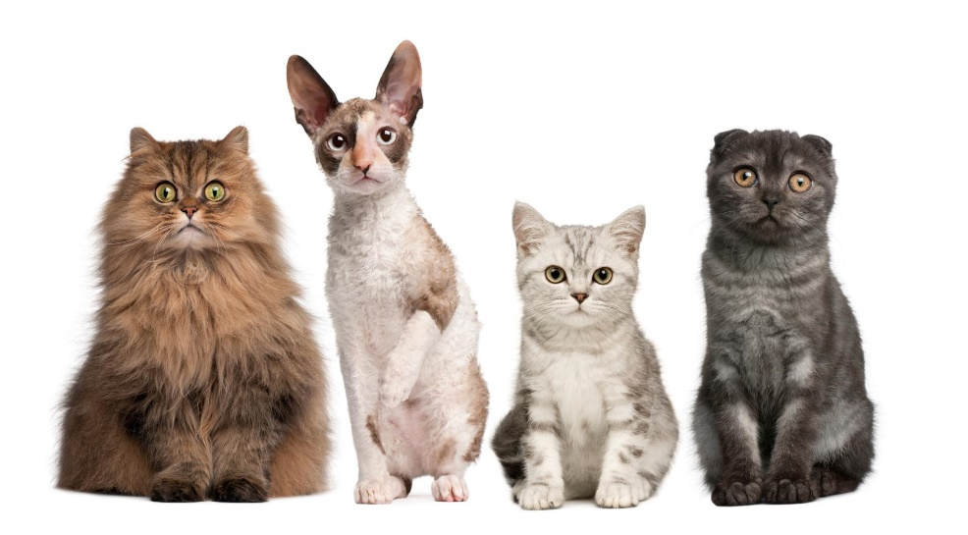
Rassenkennis Kat
Blok 1
Niveau 2, 3 en 4

Slide 2
Onderverdeling rassen
Natuurrassen
Gevestigde rassen
Mutatierassen
Combinatierassen

Slide 3
Natuurrassen
Uiterlijk is al jaren ongewijzigd
Rassen hebben zichzelf gevormd
Inkruisen van andere rassen is niet gewenst
Nieuwe kleuren niet gewenst
Nadruk ligt in het behoud van het ras

Slide 4
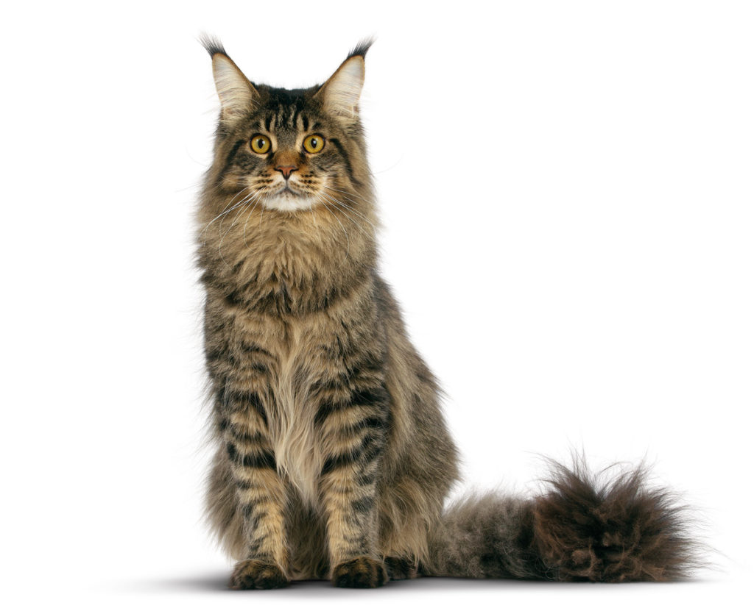
2. Maine Coon

Slide 5
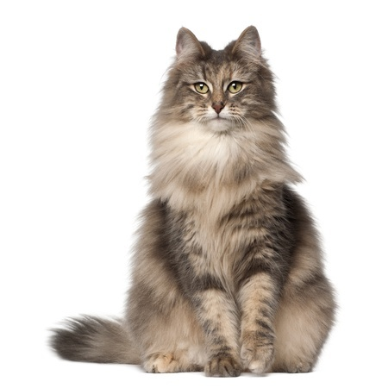
15. Noorse boskat

Slide 6
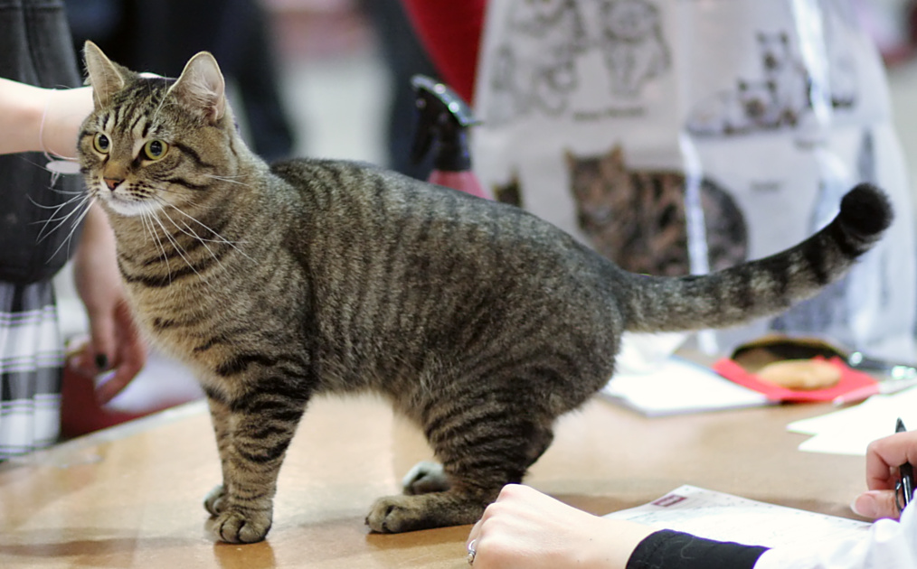
11. Europese korthaar

Slide 7
24. Turkse Angora

Slide 8
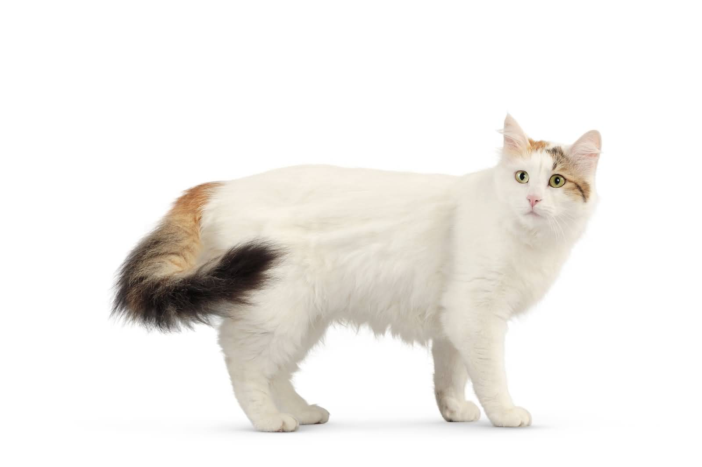
16.Turkse Van

Slide 9
Gevestigde rassen
De basis meestal een natuurras
> 100 jaar bekend
Het is soms toegestaan om andere rassen te kruisen.
Uiterlijk is door selectief fokken afwijkend met het uiterlijk in het begin

Slide 10
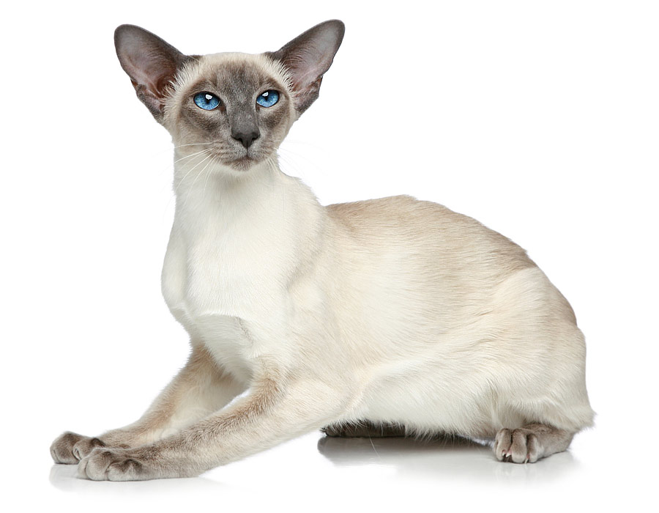
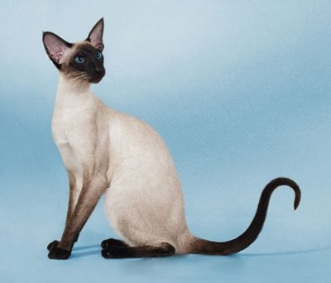
6. Siamees

Slide 11
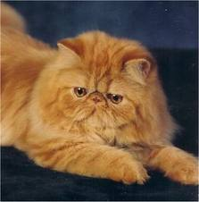
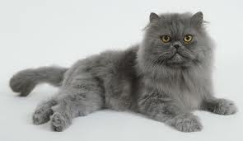
1. Pers of Perzisch langhaar

Slide 12
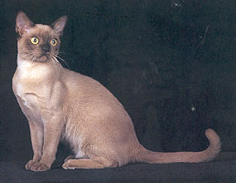
9.Burmees

Slide 13
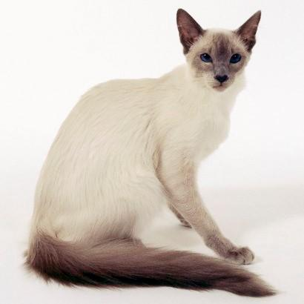
17. Balinees

Slide 14
12. Britse korthaar

Slide 15
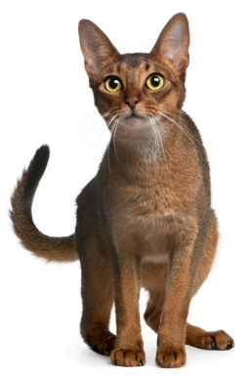
7. Abessijn

Slide 16
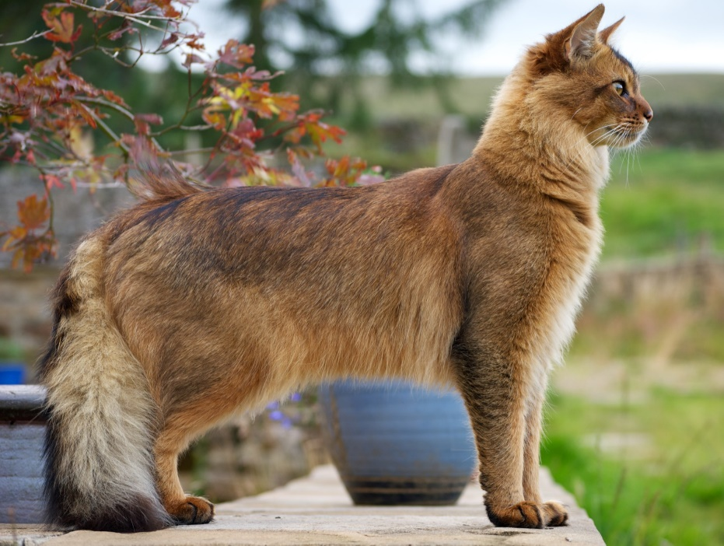
18. Somali

Slide 17
19. Oosterse korthaar

Slide 18
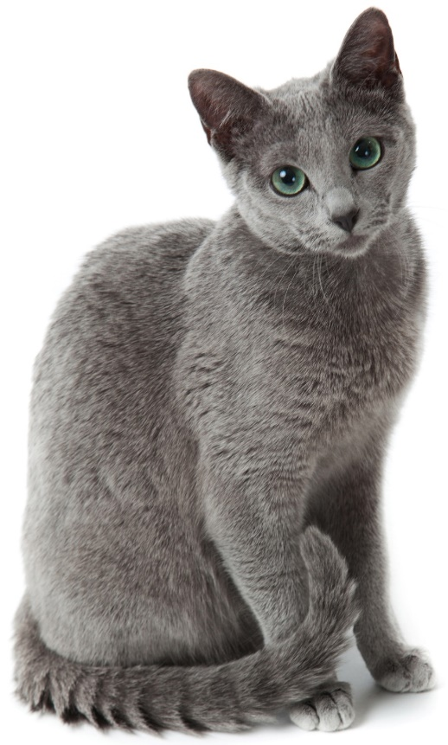
21. Blauwe Rus

Slide 19
22. Egyptische Mau

Slide 20
Mutatie rassen
Rassen doorgaans gebaseerd op één uniek uiterlijke en erfelijk kenmerk
Een deel van de rassen verandert nog steeds
Rassen kennen geen lange historie
Regelmatig inkruisen van andere rassen

Slide 21
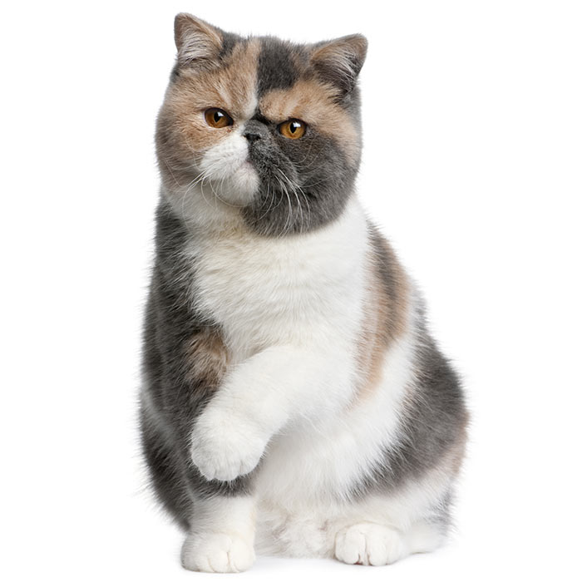
3. Exotic

Slide 22
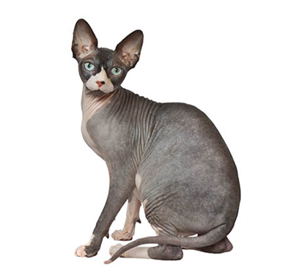
5. Sphynx

Slide 23
8. Devon Rex

Slide 24
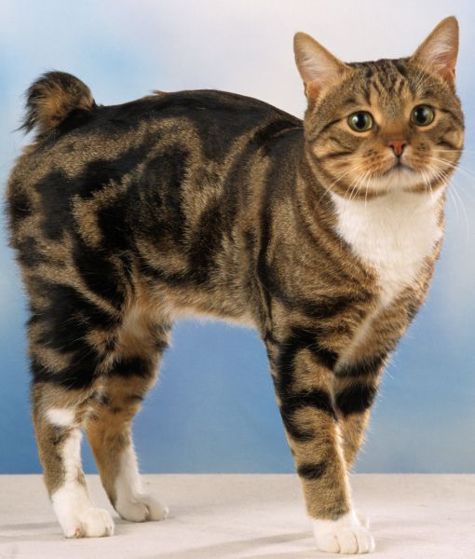
14. Manx

Slide 25
24. Munchkin

Slide 26
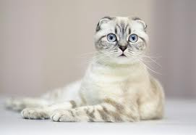
20. Scottisch Fold

Slide 27
Combinatierassen
Rassen zijn ontwikkeld door combinatie van bestaande rassen
Rassen zijn relatief recent ontstaan
Introductie van nieuwe kleuren of variëteiten is toegestaan.

Slide 28
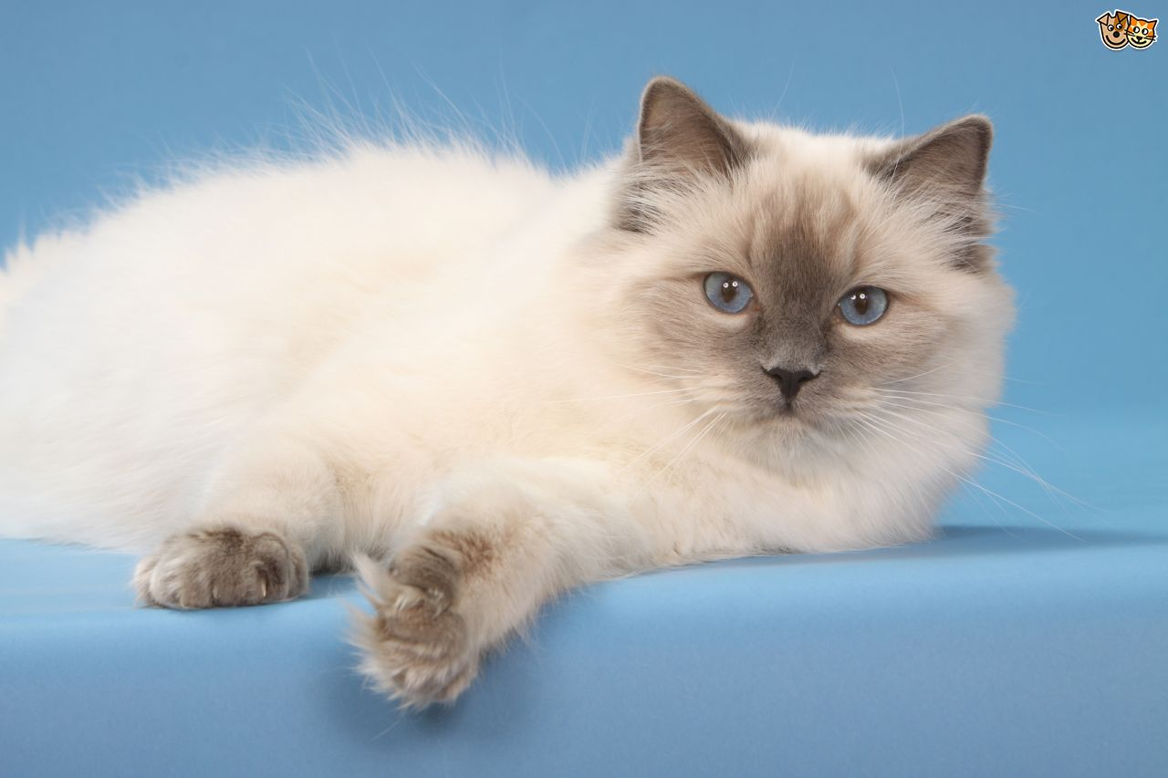
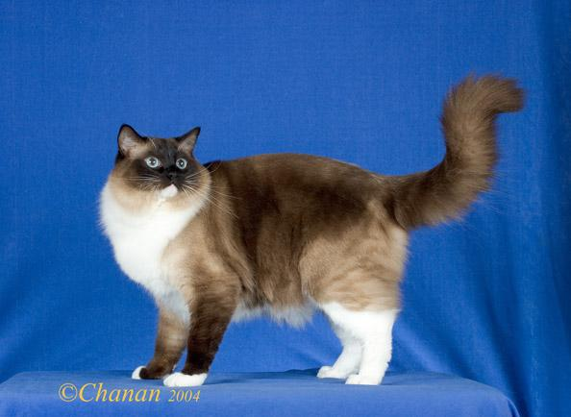
4. Ragdoll

Slide 29
10. Bengaal

Slide 30
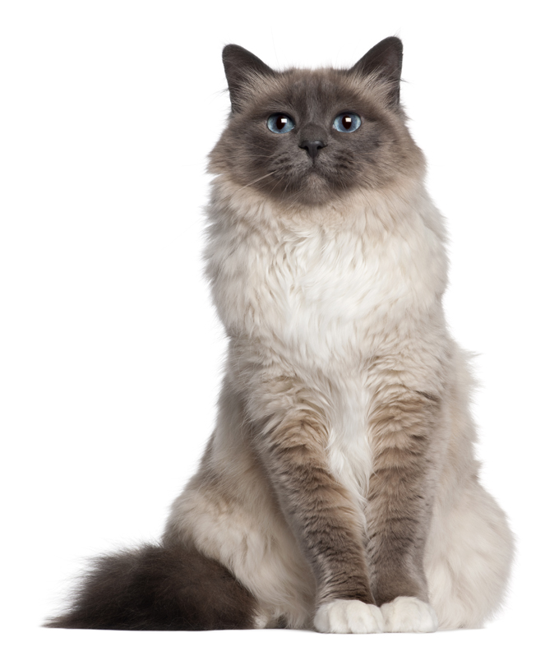
13. Heilige Birmaan

Slide 31
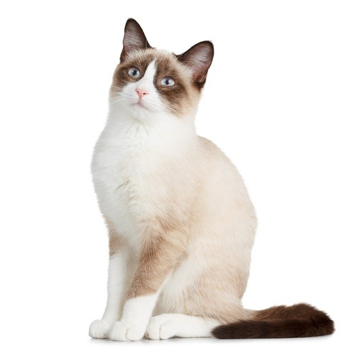
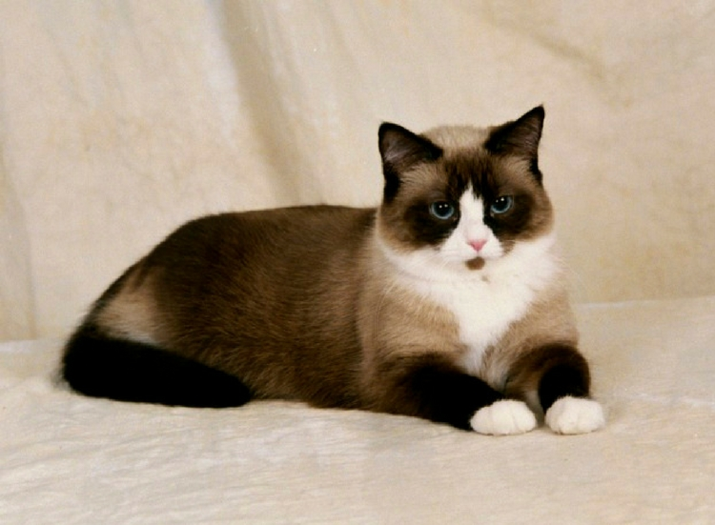
25. Snowshoe

